Slide 1
Lab7 結報
E24066226 魏晉成
E24065018 章子嚴
E24066129 張 軒

Slide 2
基礎題(一) 4bit計數器以七段顯示器顯示
此實驗如下頁的(圖一)，先利用除頻器將頻率調至1Hz，再接至計數器模組，並利用之後的二進制轉七段顯示器模組顯示於七段顯示器上。

Slide 3
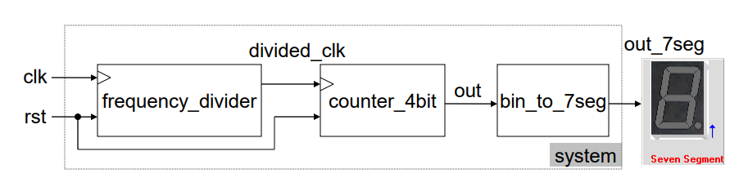
基礎題(一) 4bit計數器以七段顯示器顯示
(圖一)系統構想圖

Slide 4
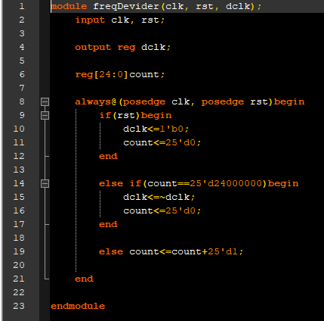
基礎題(一) 4bit計數器以七段顯示器顯示
(圖二)除頻器模組

Slide 5
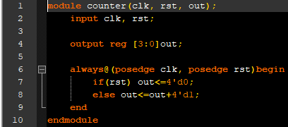
基礎題(一) 4bit計數器以七段顯示器顯示
(圖三)計數器模組

Slide 6
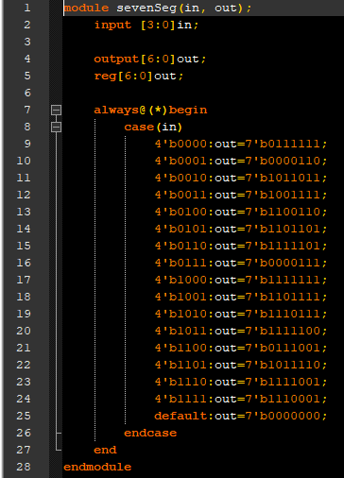
基礎題(一) 4bit計數器以七段顯示器顯示
(圖四)二進制轉
七段顯示器模組

Slide 7
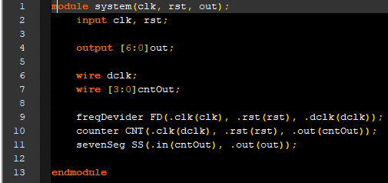
基礎題(一) 4bit計數器以七段顯示器顯示
(圖五)系統

Slide 8
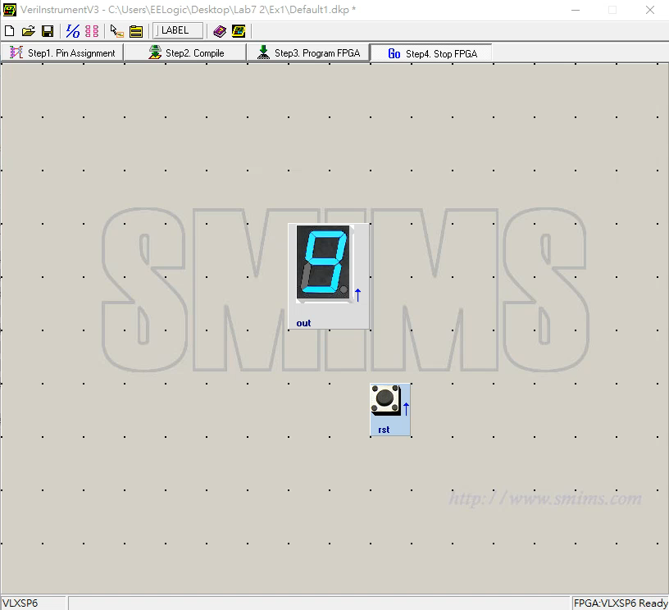
基礎題(一) 4bit計數器以七段顯示器顯示
(影片一)
VeriInstrument
驗證

Slide 9
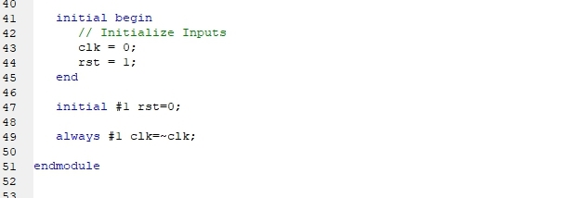
基礎題(一) 4bit計數器以七段顯示器顯示
(圖六)testbench

Slide 10
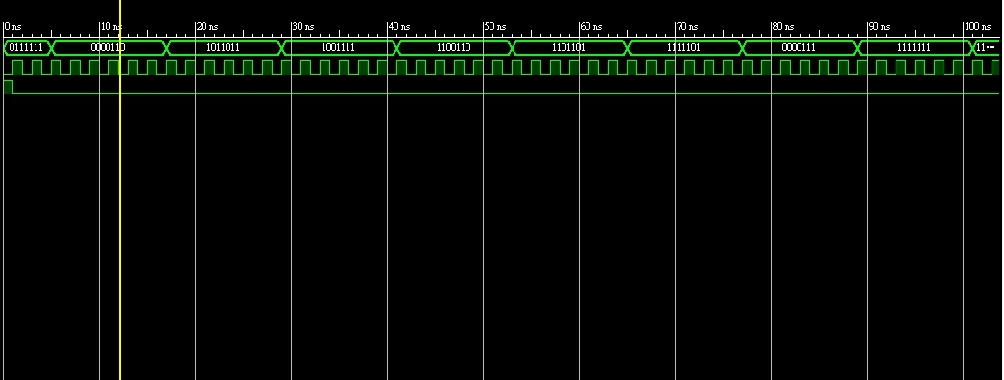
基礎題(一) 4bit計數器以七段顯示器顯示
(圖七)testbench 結果

Slide 11
基礎題(二) 6bit串入並出移位器與七段顯示器
此實驗如下頁的(圖八)，先利用除頻器將頻率調至1Hz，再接串入並出暫存器，使發光的LED登能隨時間由LSB往MSB移動，接著連上6位元binary轉8位元BCD的模組，使二進制碼能轉換成二位數的十進制碼，最後接到二進制轉七段顯示器模組，將輸入顯示在七段顯示器上，變大功告成。

Slide 12
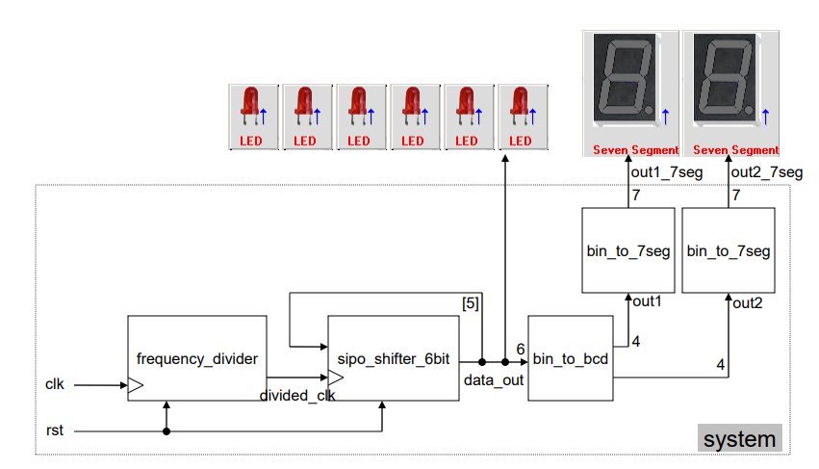
基礎題(二) 6bit串入並出移位器與七段顯示器
(圖八)
系統構想圖

Slide 13
基礎題(二) 6bit串入並出移位器與七段顯示器
(圖九)除頻器模組

Slide 14
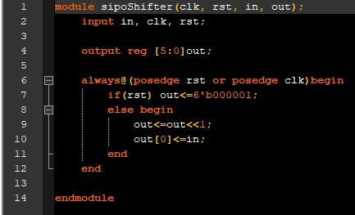
基礎題(二) 6bit串入並出移位器與七段顯示器
(圖十)
SIPO 暫存器

Slide 15
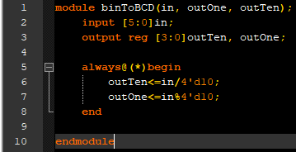
基礎題(二) 6bit串入並出移位器與七段顯示器
(圖十一)二進位二進制轉二進位十進制模組

Slide 16
基礎題(二) 6bit串入並出移位器與七段顯示器
(圖十二)二進制轉
七段顯示器模組

Slide 17
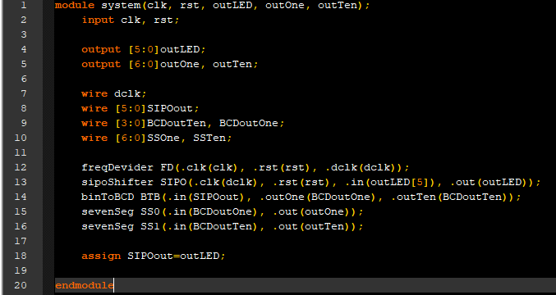
基礎題(二) 6bit串入並出移位器與七段顯示器
(圖十三)
系統

Slide 18
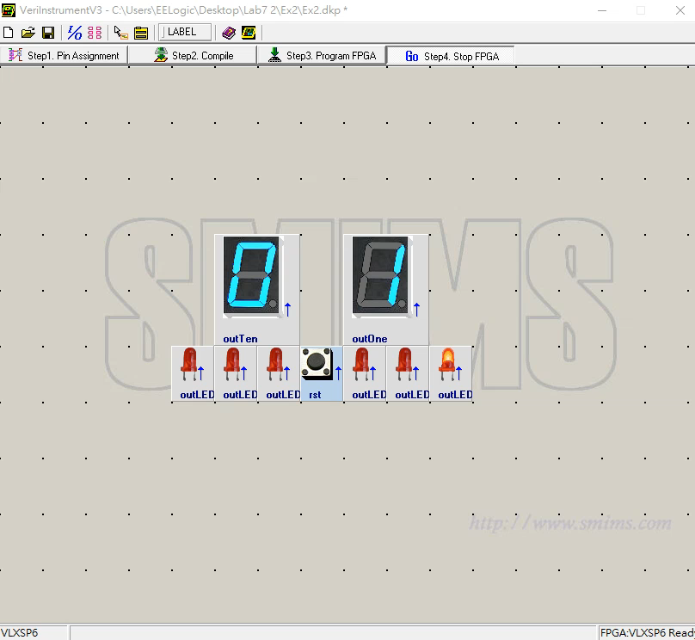
基礎題(二) 6bit串入並出移位器與七段顯示器
(影片二)
VeriInstrument
驗證

Slide 19
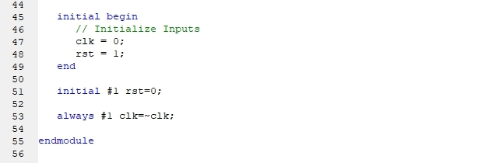
基礎題(二) 6bit串入並出移位器與七段顯示器
(圖十四)testbench

Slide 20
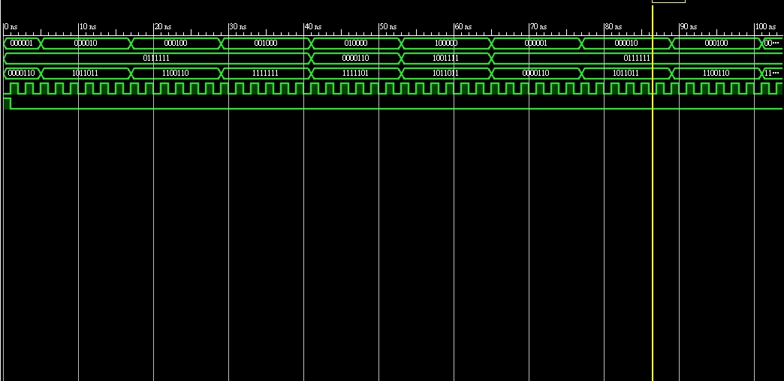
基礎題(二) 6bit串入並出移位器與七段顯示器
(圖十五)testbench

Slide 21
挑戰題 計時器
此實驗如下頁的(圖十六)，先利用除頻器將頻率調至1Hz，再接至計時器模組，並且分別將分與秒的兩組輸出接至6位元binary轉8位元BCD的模組，使二進制碼能轉換成二位數的十進制碼；最後將個別的個位數與十位數接到二進制轉七段顯示器模組，使輸入顯示在七段顯示器上，變大功告成。

Slide 22
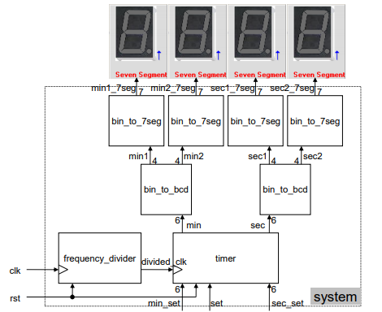
挑戰題 計時器
(圖十六)
系統構想圖

Slide 23
挑戰題 計時器
(圖十七)除頻器模組

Slide 24
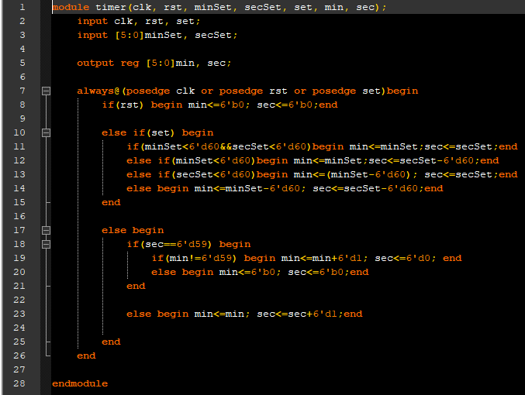
挑戰題 計時器
(圖十八)
計時器模組

Slide 25
挑戰題 計時器
(圖十九)二進位二進制轉二進位十進制模組

Slide 26
挑戰題 計時器
(圖二十)二進制轉
七段顯示器模組

Slide 27
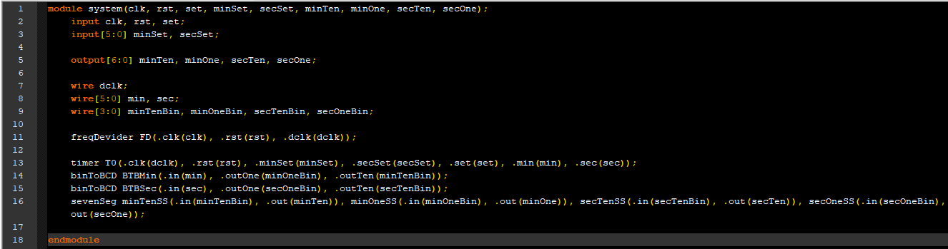
挑戰題 計時器
(圖二十一)系統

Slide 28
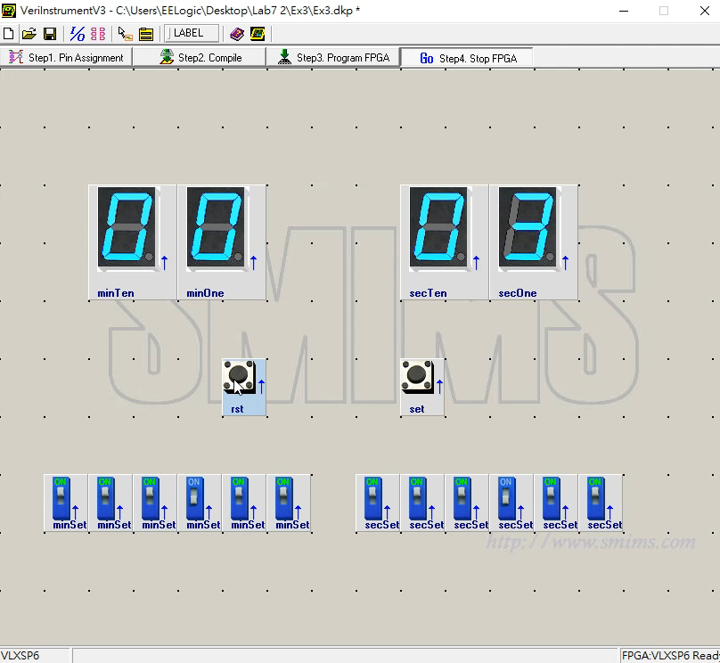
挑戰題 計時器
(影片三)
VeriInstrument
驗證

Slide 29
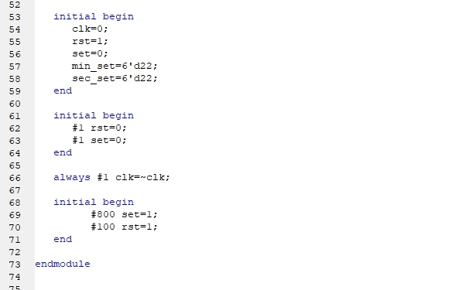
挑戰題 計時器
(圖二十二)
testbench

Slide 30
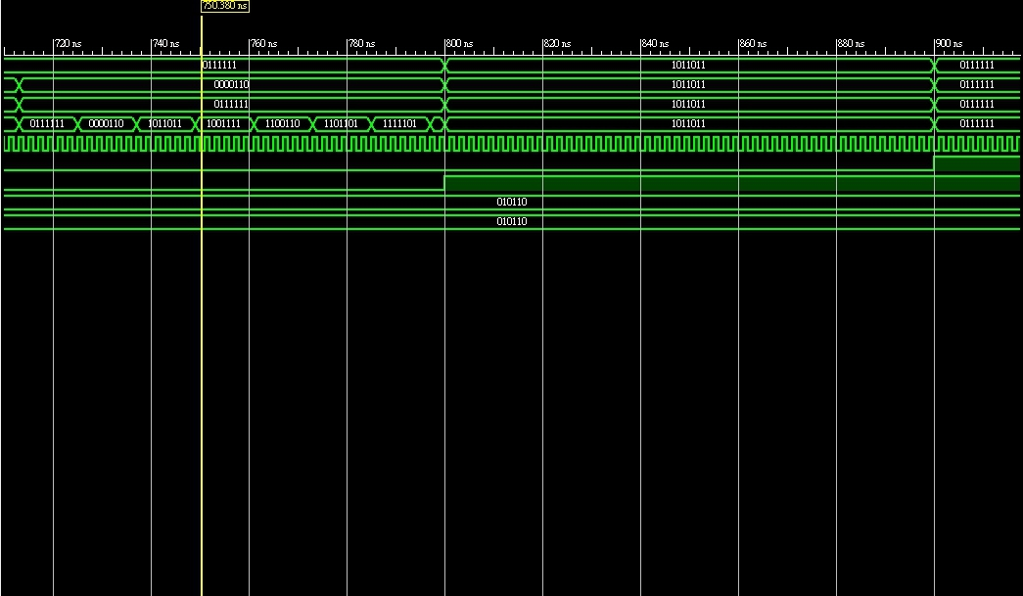
挑戰題 計時器
(圖二十二)testbench結果

Slide 31
心得
張軒：
做完這次實驗後，對clk有更深入的了解了，因為上一次的實驗沒有真的對clk做什麼事情，所以也不知道他到底可以幹嘛。然後模組真是個好用的東西，很多東西都只需要寫一次，需要用到的時候再把很多模組組合成一個系統就好，不知道final project是不是也可以用很多模組組裝起來就好哈哈。

Slide 32
心得
章子嚴：這次的實驗還可以，看著他們寫verilog的時候，開始大概知道verilog這麼寫了，都是一部分寫完然後結合起來。用模組檢查好過用testbench檢查，模組操作起來也方便，檢查時也很方便，看verilog有沒有地方寫錯。

Slide 33
心得
魏晉成：
雖然上次黑特了VeriInstrutment一波，但因為這次要用到clk、七段顯示器以及指撥開關等物件，這些是在testbench中寫起來很痛苦的輸入輸出，所以這次終於體會到為何大家會一直誇讚VeriInstrument的好。

